Slide 1
§2.5 关系的闭包运算

Slide 3
2.5.2 自反闭包的构造方法

Slide 4
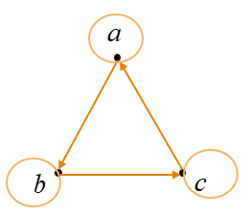
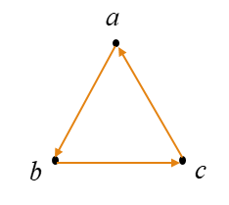
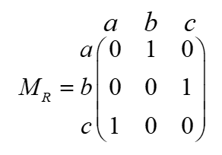
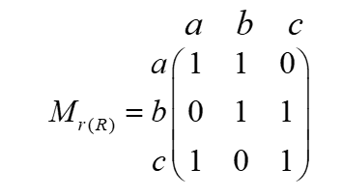

Slide 6
2.5.2 对称闭包的构造方法

Slide 8
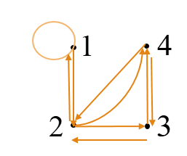
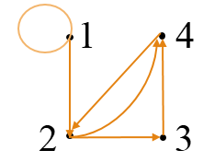

Slide 11
2.5.3 传递闭包的构造方法

Slide 14
关键

Slide 17
怎么求R∪S的关系图？

Slide 18
2.5.3 关系闭包的性质
，
关系运算
闭包运算
r
无简单表达式
s
无简单表达式
无简单表达式
t
无简单表达式
无简单表达式
无简单表达式

Slide 19
R性质
R闭包
自反的
反自反的
对称的
反对称的
传递的
自反的
自反的
对称的
反对称的
传递的
自反的
反自反的
对称的
对称的
不确定
自反的
不确定
对称的
不确定
传递的

Slide 20
该结论成立！
，
该结论成立！

